Slide 1
Auto-Machine-Learning Bessere Performance – Weniger Arbeit
Mai 2021

Slide 5
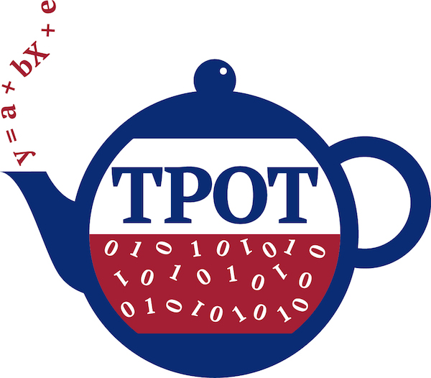
TPOT
Beschreibung
Eine Open-Source Library für AutoML in Python
Verwendet evolutionären Algorithmus auf baumähnlichen Datenstrukturen
Für Klassifizierung und Regression
TPOT verwendet sklearn-Modelle aber unterstützt auch XGBoost und Neural Networks
Man kann parallelisiert optimieren und viel customisieren
Workflow
Random-generation von genetischen Baumstrukturen
Selektion der besten 20% aller Pipelines in dieser Generation
Maximierung der Genauigkeit
Minimierung der Pipeline-Länge
Kopien der Selektion mutieren und pflanzen sich fort
In der Theorie ist eine unendlich lange Pipeline möglich
29.04.2021
5

Slide 6
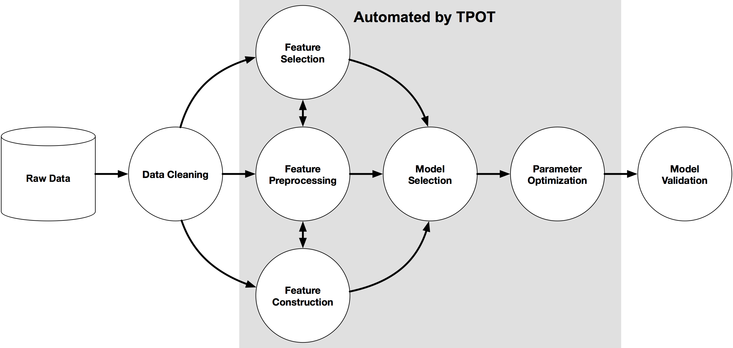
TPOT
29.04.2021
6

Slide 7
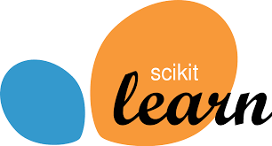
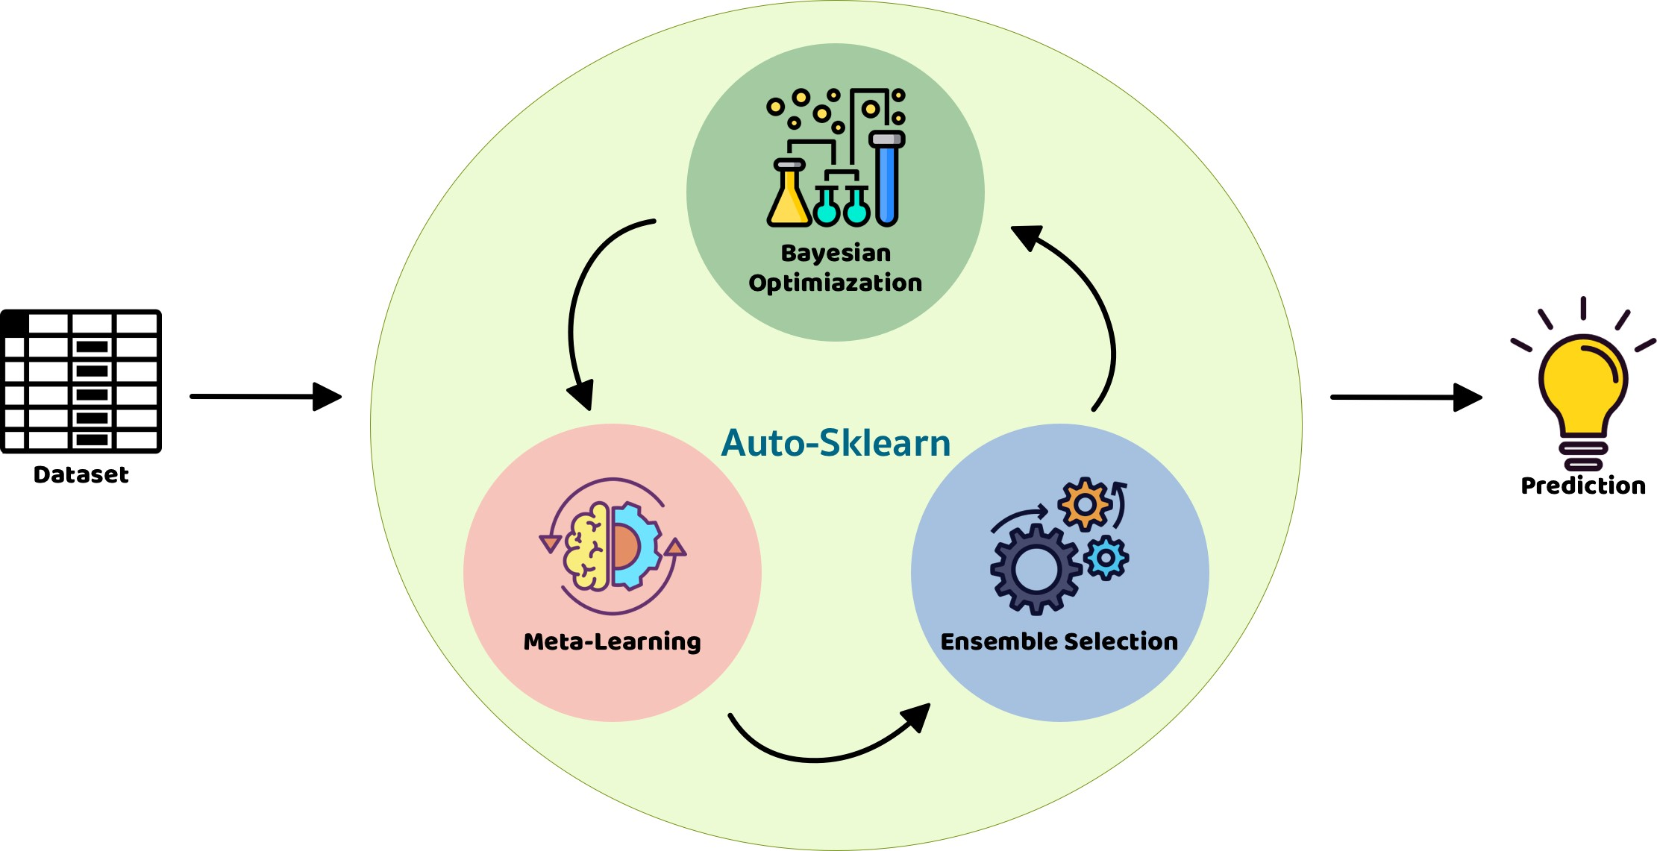
Autosklearn
Beschreibung
Weitere Open-Source Library für AutoML in Python
Klassifizierung und Regression möglich
Verwendet praktisch nur scikit-learn models
Verwendet auch ensemble learning
Customisierung der Modelle und Preprocessor auch hier möglich
Läuft nur auf Linux
Workflow
Meta-Learning (erzeugt Suchraum durch Testen von Modellen, die auf ähnlichen Datensätzen gut performen)
Bayesian Optimization (Im Suchraum werden über Bayesische Modelle effizient neue Pipeline-Alternativen gefunden)
Ensemble Selection
29.04.2021
7

Slide 8


